Slide 1
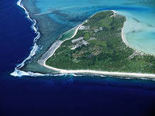
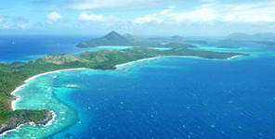
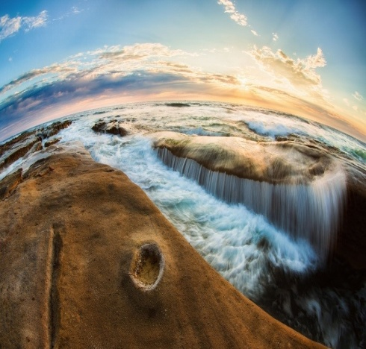
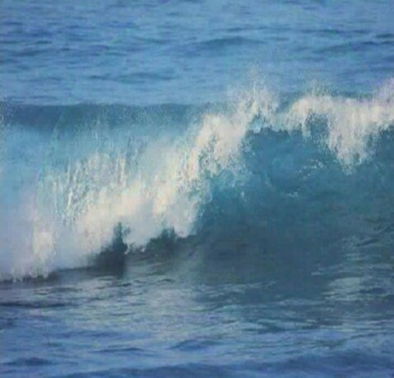
Тихий океан

Slide 2
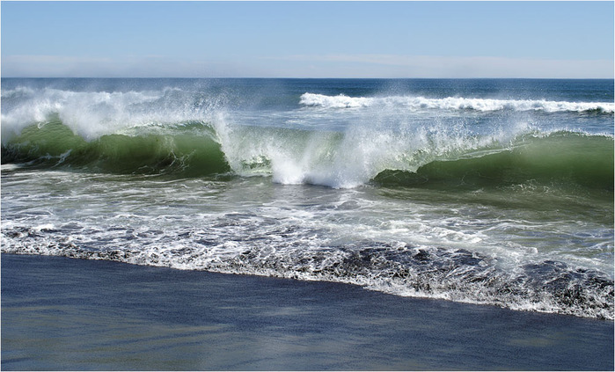
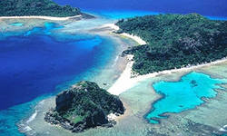
Географическое положение
Площадь Тихого океана равна 178,7 миллионов километров квадратных.

Slide 3
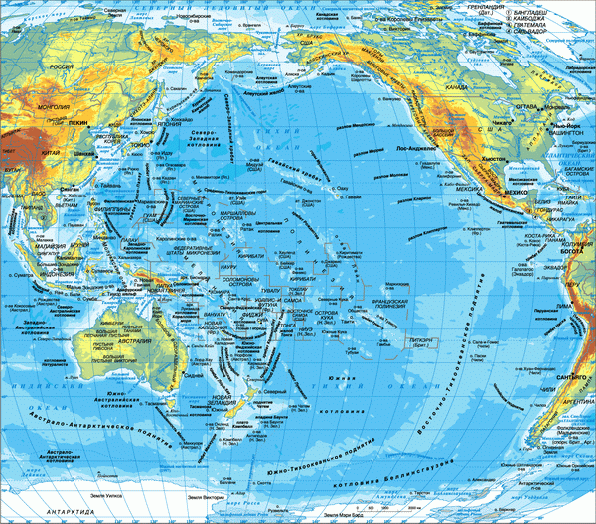
Тихий океан расположен в Северном, Южном, Западном и Восточном полушариях .

Slide 4
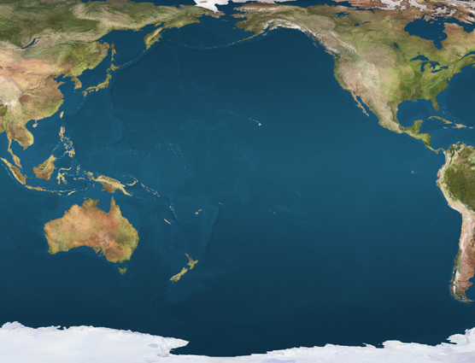
Тихий океан омывает следующие материки: Южную Америку, Северную Америку, Евразию, Австралию и Антарктиду.

Slide 5
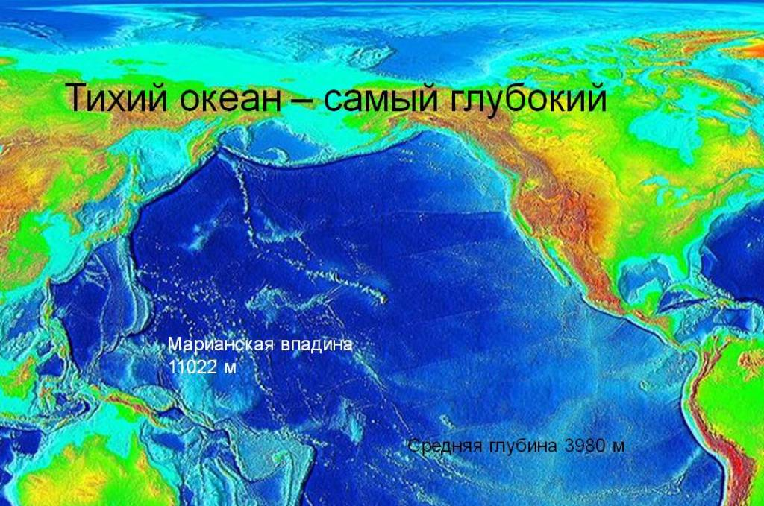
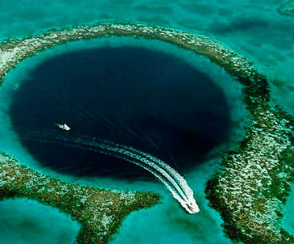
Рельеф
У берегов Евразии отмечается максимальная глубина не только Тихого, но и всего Мирового океана -Марианский желоб 11022 метра.

Slide 6
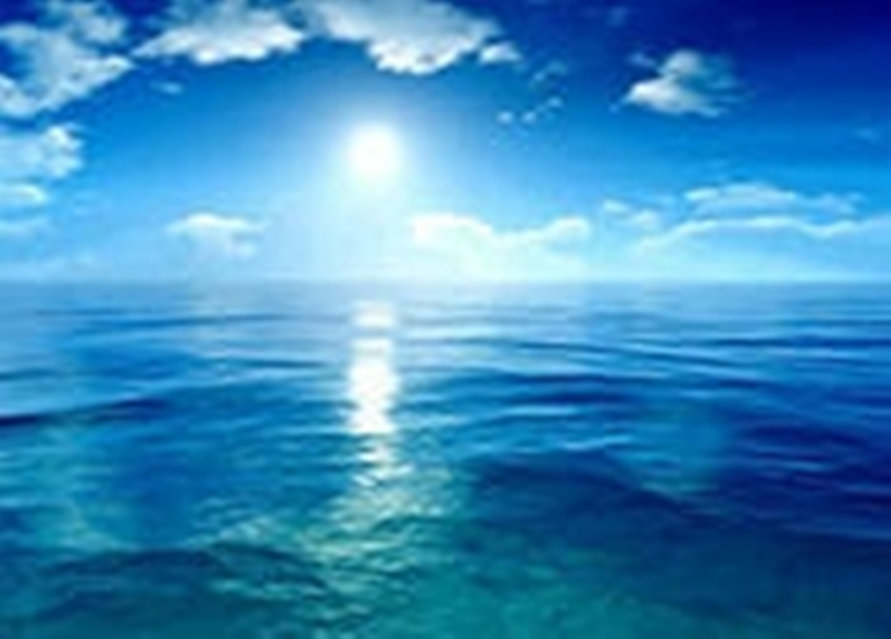
Климат
Средняя температура поверхностных вод составляет +19 ˚C.
В экваториальных широтах в течение года составляет от +25 ˚C до +30 ˚C, на севере от +5 ˚C до +8 ˚C, а вблизи Антарктиды опускается ниже 0 ˚C.

Slide 7
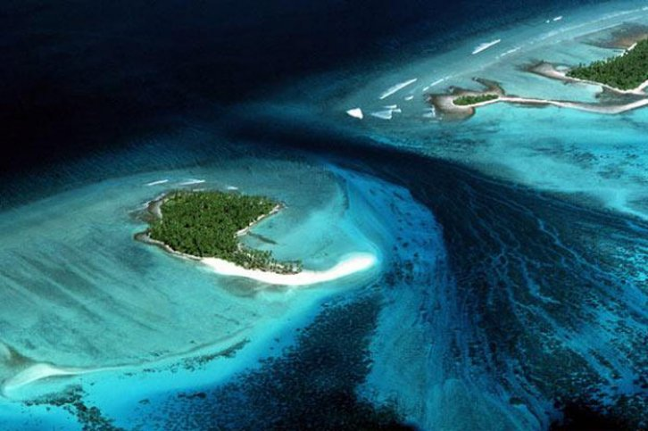
Максимальное количество осадков в год до 3000 мм выпадает в западной части экваториального пояса, а минимальное примерно 100 мм.
Средняя соленость воды океана 34,6 ‰.

Slide 8
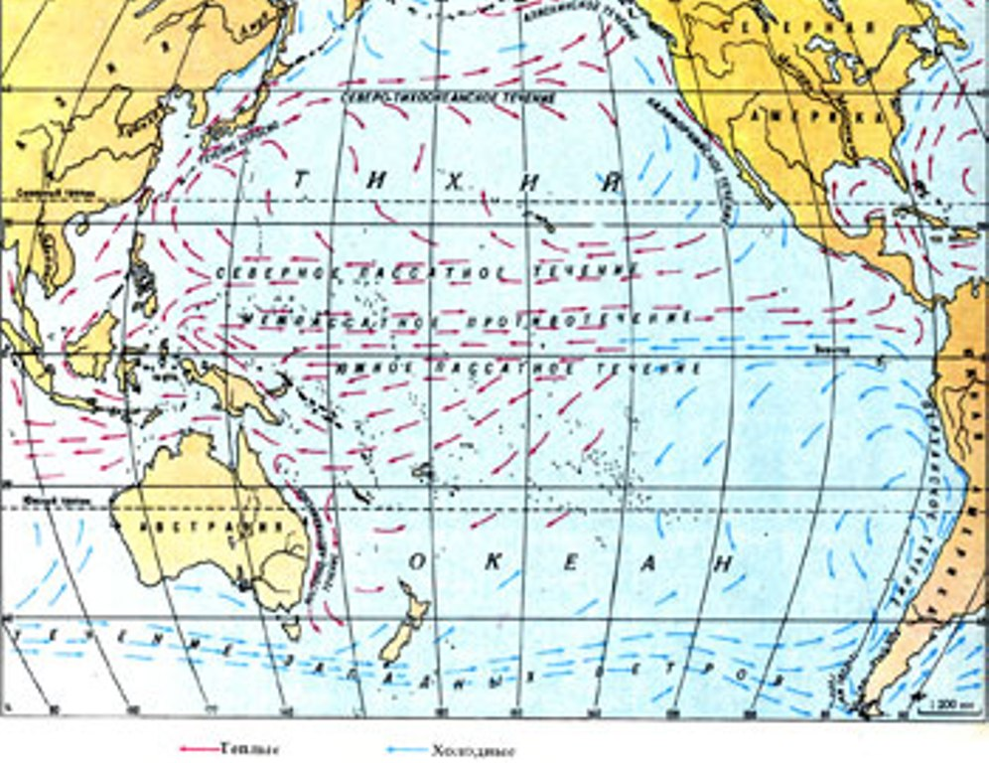
Течения

Slide 9
Природные ресурсы и экологические проблемы
Природные ресурсы
Нефть
Месторождение газа.
Гравий
Песок
Рыба.
Экологические проблемы
переловы рыбы и других морских животных;
тепловое, шумовое, нефтяное загрязнения;
загрязнение ядохимикатами и бытовыми стоками;
радиоактивное заражение.
В океане обнаружены россыпи оловянных руд, фосфориты.

Slide 10
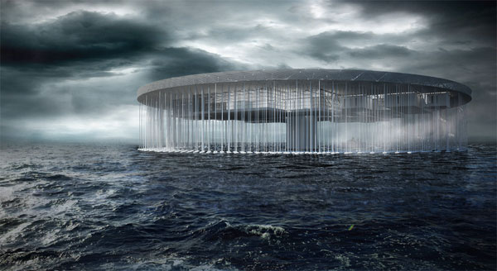
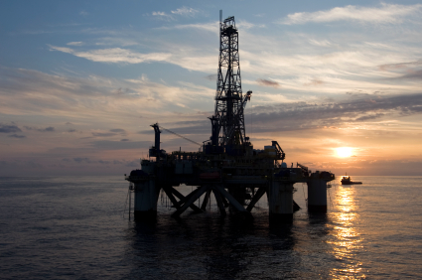
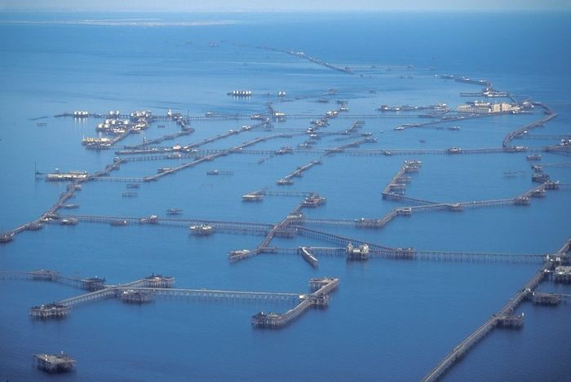
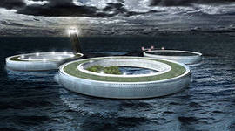

Slide 11
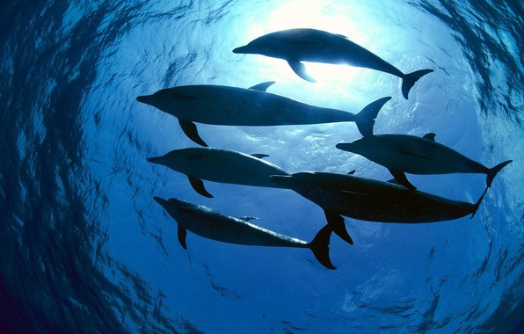
Животный мир
Животные Тихого океана разнообразны.

Slide 12
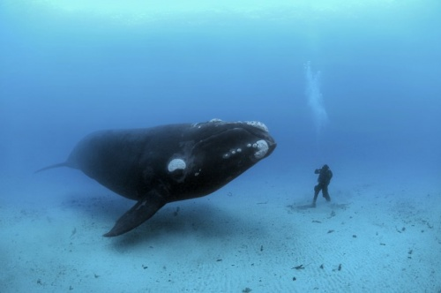
Также здесь живёт самое большое млекопитающее – синий кит.

Slide 13
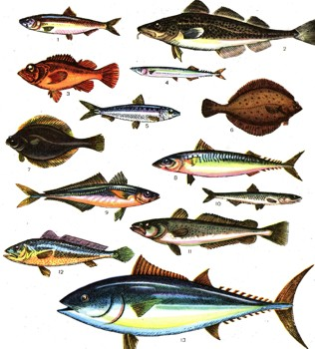
Промысловое богатство Тихого океана.

Slide 14
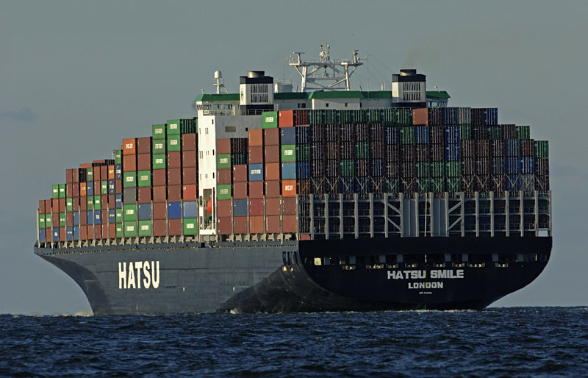
Тихий океан занимает 1 место по грузоперевозкам.

Slide 15
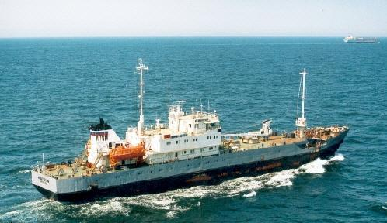
Тихий океан по перевозкам занимает второе место в мире после Атлантического океана.

